Slide 1
LA DESCRIPCIÓN
2º PRIMARIA

Slide 2
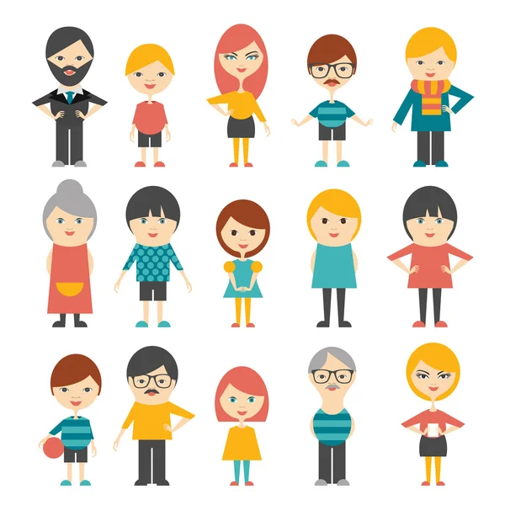
DESCRIBIR UNA PERSONA

Slide 3
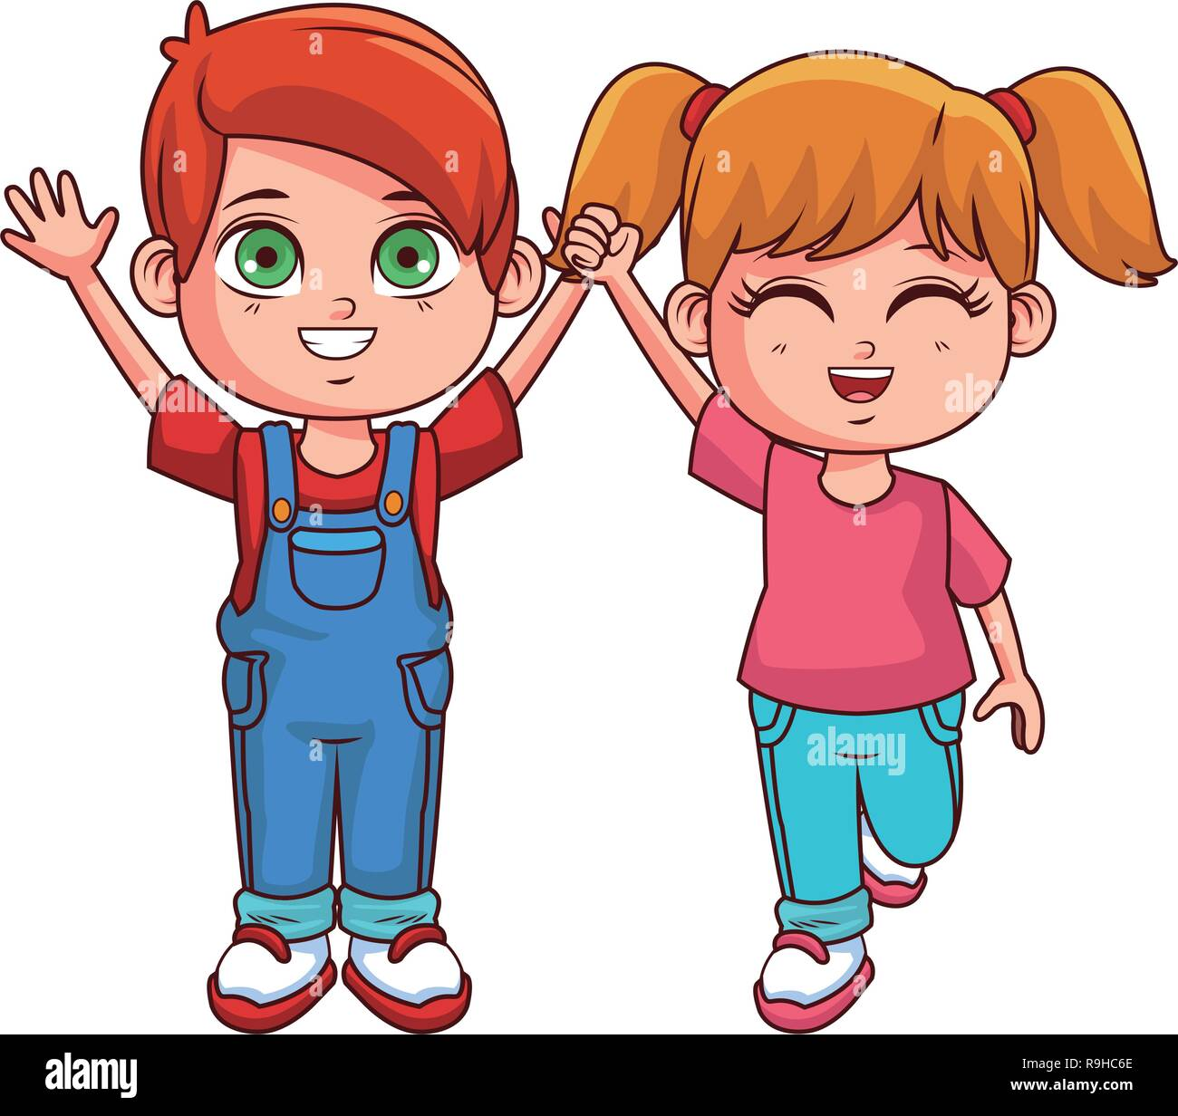
Ellos son Manuel y Alicia. Son muy buenos amigos. Manuel es pelirrojo y tienes los ojos verdes. Alicia es rubia y muy alegre.
Manuel lleva puesto una camiseta roja, un peto vaquero y zapatillas de deporte.
Alicia lleva puesta una camiseta rosa, pantalones vaqueros y zapatillas de deporte.
Ambos están contentos porque hoy se van de excursión con su clase.

Slide 4
¿Quién son?
Ellos son Manuel y Alicia. Son muy buenos amigos.
Manuel es pelirrojo y tienes los ojos verdes. Alicia es rubia y muy alegre.
Manuel lleva puesto una camiseta roja, un peto vaquero y zapatillas de deporte.
Alicia lleva puesta una camiseta rosa, pantalones vaqueros y zapatillas de deporte.
Ambos están contentos porque hoy se van de excursión con su clase.

Slide 5
¿Cómo son?
Ellos son Manuel y Alicia. Son muy buenos amigos.
Manuel es pelirrojo y tienes los ojos verdes. Alicia es rubia y muy alegre.
Manuel lleva puesto una camiseta roja, un peto vaquero y zapatillas de deporte.
Alicia lleva puesta una camiseta rosa, pantalones vaqueros y zapatillas de deporte.
Ambos están contentos porque hoy se van de excursión con su clase.

Slide 6
¿Qué usan o llevan puesto?
Ellos son Manuel y Alicia. Son muy buenos amigos.
Manuel es pelirrojo y tienes los ojos verdes. Alicia es rubia y muy alegre.
Manuel lleva puesto una camiseta roja, un peto vaquero y zapatillas de deporte.
Alicia lleva puesta una camiseta rosa, pantalones vaqueros y zapatillas de deporte.
Ambos están contentos porque hoy se van de excursión con su clase.

Slide 7
¿Qué hacen?
Ellos son Manuel y Alicia. Son muy buenos amigos.
Manuel es pelirrojo y tienes los ojos verdes. Alicia es rubia y muy alegre.
Manuel lleva puesto una camiseta roja, un peto vaquero y zapatillas de deporte.
Alicia lleva puesta una camiseta rosa, pantalones vaqueros y zapatillas de deporte.
Ambos están contentos porque hoy se van de excursión con su clase.

Slide 8
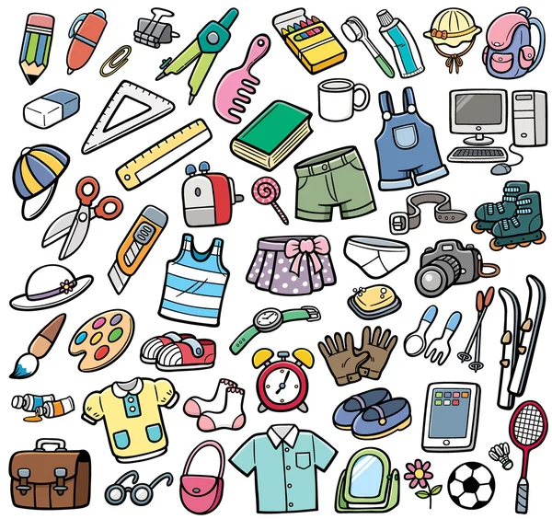
DESCRIBIR UN OBJETO

Slide 9
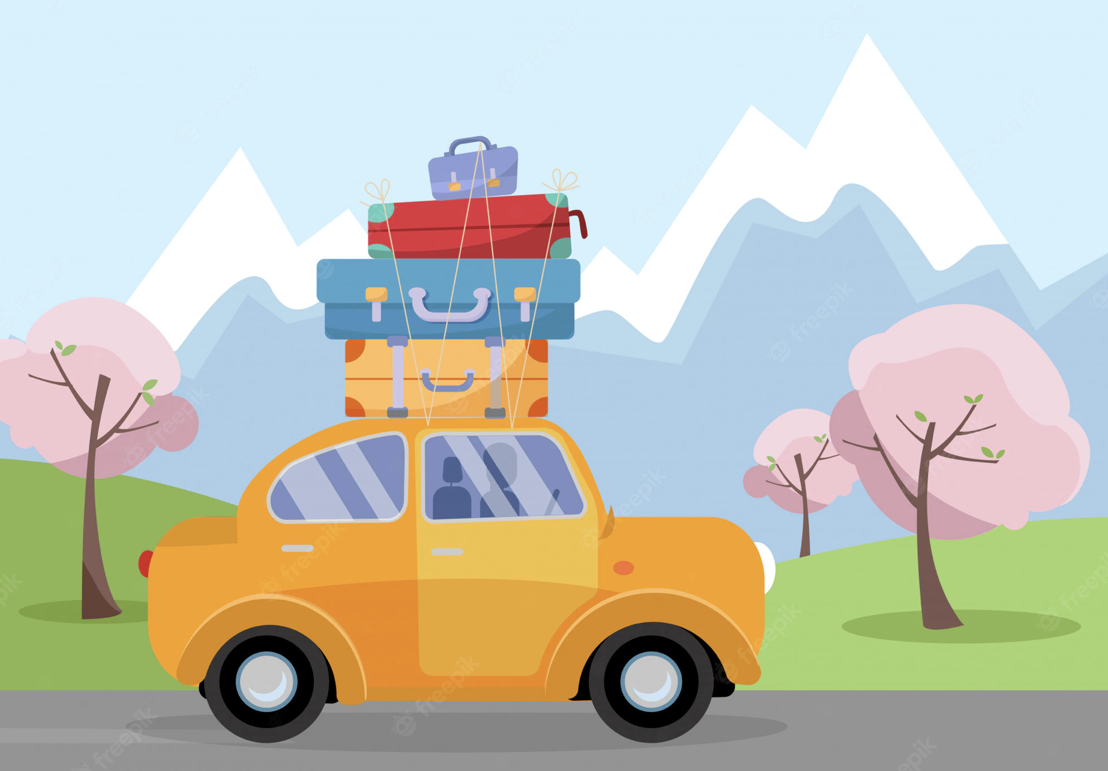
Es un coche amarillo de un tamaño mediano.
Tiene cuatro ruedas y cuatro puertas. Tiene un gran foco blanco en la parte delantera. Lleva cuatro maletas atadas encima. Las maletas son de color amarillo, azul, roja y morada.
El pasajero está yendo de vacaciones a la montaña.

Slide 10
¿Qué es?
Es un coche amarillo de un tamaño mediano.
Tiene cuatro ruedas y cuatro puertas. Tiene un gran foco blanco en la parte delantera. Lleva cuatro maletas atadas encima. Las maletas son de color amarillo, azul, roja y morada.
El pasajero está yendo de vacaciones a la montaña.

Slide 11
¿Cómo es?
Es un coche amarillo de un tamaño mediano.
Tiene cuatro ruedas y cuatro puertas. Tiene un gran foco blanco en la parte delantera. Lleva cuatro maletas atadas encima. Las maletas son de color amarillo, azul, roja y morada.
El pasajero está yendo de vacaciones a la montaña.

Slide 12
¿Para qué sirve?
Es un coche amarillo de un tamaño mediano.
Tiene cuatro ruedas y cuatro puertas. Tiene un gran foco blanco en la parte delantera. Lleva cuatro maletas atadas encima. Las maletas son de color amarillo, azul, roja y morada.
El conductor lo está usando para irse de vacaciones a la montaña.

Slide 13
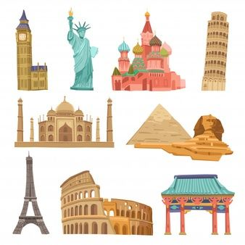
DESCRIBIR UN LUGAR

Slide 14
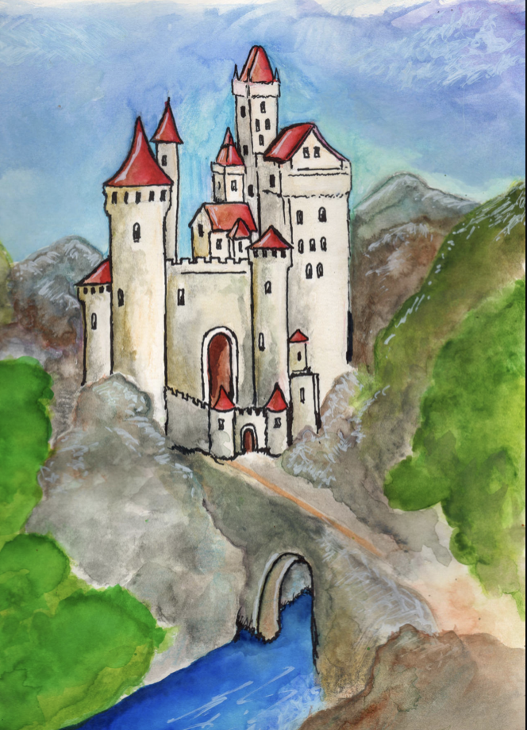
Es un edificio asombroso que se llama castillo.
Tiene las paredes blancas y los tejados rojos. Tiene muchas torres con muchas ventanas. Una gran puerta principal y un puente.
El castillo está en las montañas. Un río pasa al lado de la puerta principal.
Sirve para que un rey viva dentro y no le puedan atacar.

Slide 15
¿Qué es?
Es un edificio asombroso que se llama castillo.
Tiene las paredes blancas y los tejados rojos. Tiene muchas torres con muchas ventanas. Una gran puerta principal y un puente.
El castillo está en las montañas. Un río pasa al lado de la puerta principal.
Sirve para que un rey viva dentro y no le puedan atacar.

Slide 16
¿Cómo es?
Es un edificio asombroso que se llama castillo.
Tiene las paredes blancas y los tejados rojos. Tiene muchas torres con muchas ventanas. Una gran puerta principal y un puente.
El castillo está en las montañas. Un río pasa al lado de la puerta principal.
Sirve para que un rey viva dentro y no le puedan atacar.

Slide 17
¿Dónde está?
Es un edificio asombroso que se llama castillo.
Tiene las paredes blancas y los tejados rojos. Tiene muchas torres con muchas ventanas. Una gran puerta principal y un puente.
El castillo está en las montañas. Un río pasa al lado de la puerta principal.
Sirve para que un rey viva dentro y no le puedan atacar.

Slide 18
¿Para qué sirve?
Es un edificio asombroso que se llama castillo.
Tiene las paredes blancas y los tejados rojos. Tiene muchas torres con muchas ventanas. Una gran puerta principal y un puente.
El castillo está en las montañas. Un río pasa al lado de la puerta principal.
Sirve para que un rey viva dentro y no le puedan atacar.

